Slide 1
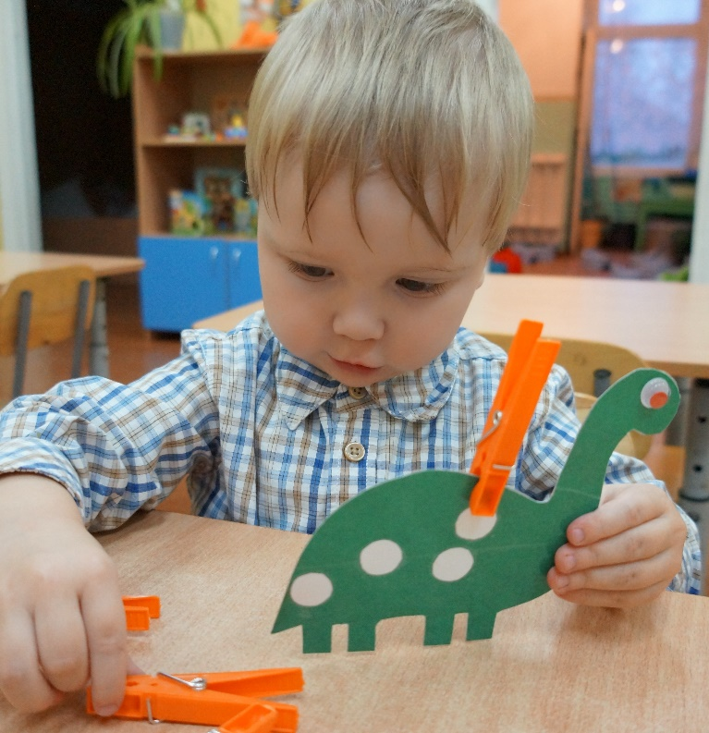
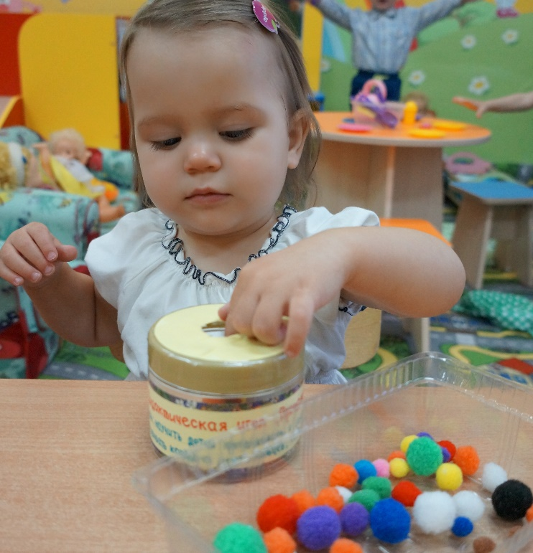
МДОУ № 21 «Ласточка» ЯМР
ПРАКТИЧЕСКИЕ РЕКОМЕНДАЦИИ ДЛЯ РОДИТЕЛЕЙ
по развитию мелкой моторики рук у малышей
с использованием подручного материала
Подготовила: воспитатель Фонарева Наталья Юрьевна
д. Мокеевское
2016

Slide 2
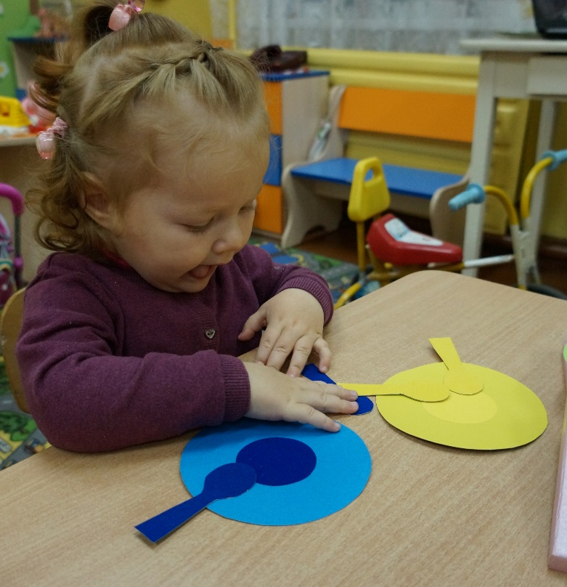
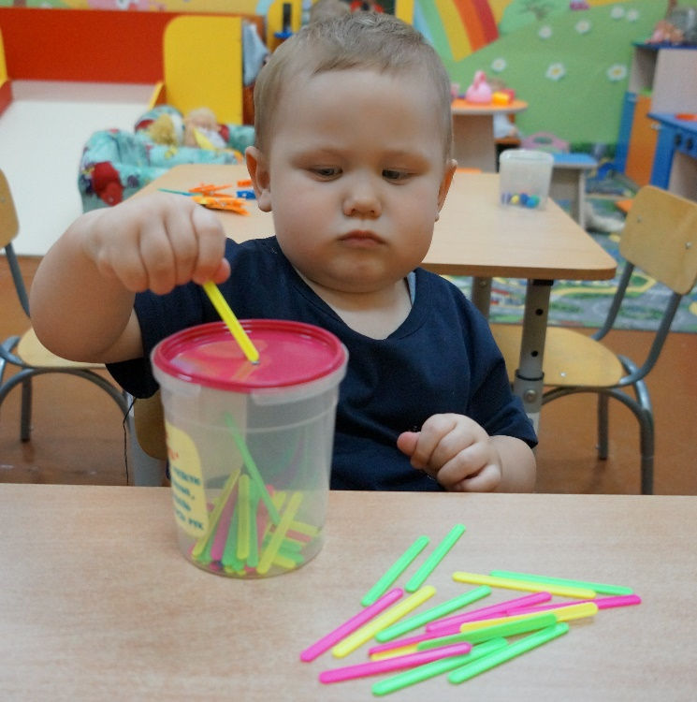
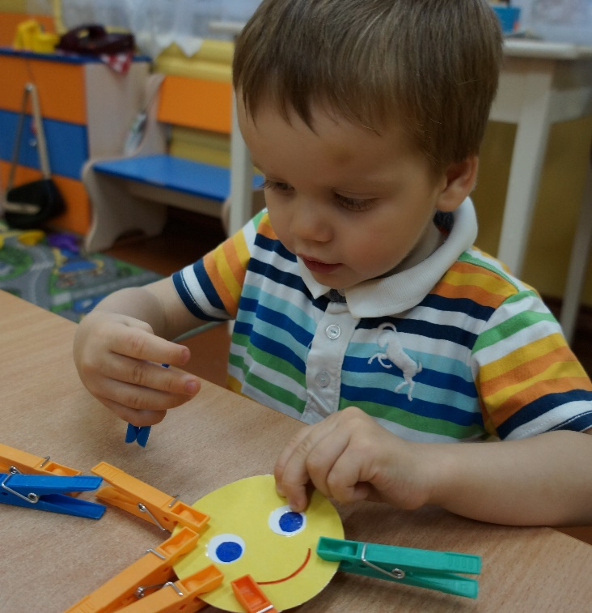
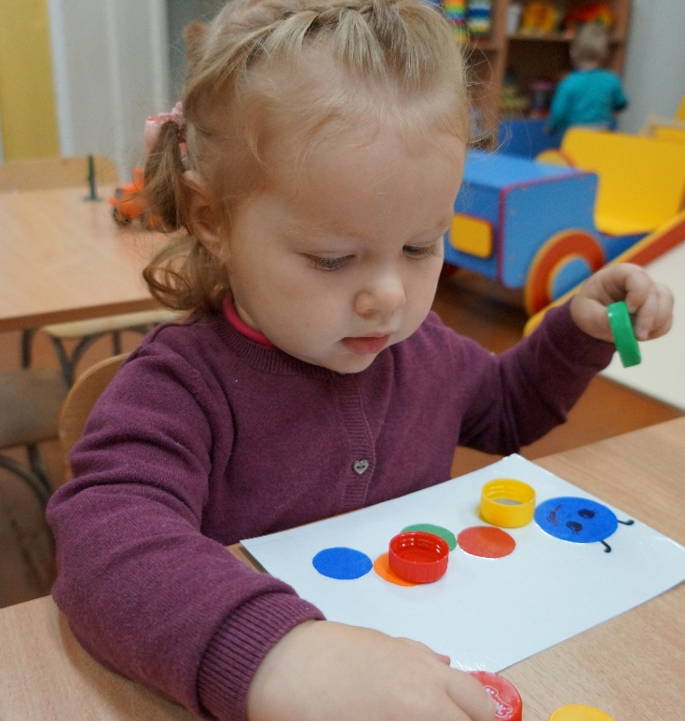

Slide 3
ПРАКТИЧЕСКИЕ РЕКОМЕНДАЦИИ ДЛЯ РОДИТЕЛЕЙ
по развитию мелкой моторики рук у малышей
с использованием подручного материала
Уважаемые родители!
Многие из вас слышали о том, что очень важно развивать у ребенка "мелкую моторику рук". О том, что мелкая моторика напрямую связана с развитием речи. Да, действительно, нормальное развитие речи ребенка теснейшим образом связано с развитием движений пальцев рук. Это, прежде всего, определяется расположением в головном мозге моторной речевой зоны, которая практически является частью двигательной области. Известно, что около трети всей площади двигательной проекции занимает проекция кисти руки. Поэтому тренировка тонких движений пальцев рук оказывает большое влияние на развитие активной речи ребенка.
Предлагаем вам наиболее простейшие упражнения, направленные на развитие мелкой моторики рук ваших детей, которые можно провести, практически не отрываясь от домашних дел.
Вы можете предложить своим детям выполнить следующие упражнения:
"Разложим по порядку"
Высыпьте в мисочку бусинки двух цветов (примерно по 5-7 бусинок каждого цвета) и справа от мисочки поставьте два блюдца. Предложите: "Давай в одно блюдце сложим все красные бусинки, а в другое - все зеленые". Чтобы оживить игру, скажите, например, что это угощенье для мишки и зайки, причем мишка любит только вишни, а зайка - только крыжовник. Перекладывать бусинки надо по одной, беря тремя пальцами (покажите). Если какие-то бусинки упадут на стол, попросите подобрать их с помощью совочка. Обязательно доведите работу до конца - этот навык очень важен. Поэтому на первых порах берите меньше бусинок.
"Волшебное сито"
Скажите: "В этой чашке перемешаны рис и манка (покажите отдельно крупицы риса и манки). Как выбрать отсюда все рисовые зернышки? Это трудно сделать даже твоими маленькими и ловкими пальцами. Но тебе поможет сито!" Отделение одной крупы от другой похоже для ребенка на фокус. Объясните, почему так получается, насыпав в сито сначала чистую манку, а потом - рис.

Slide 4
Рис надо пересыпать в приготовленную тарелку. Порадуйтесь вместе с малышом достигнутому результату.
"Выловим из воды"
Налейте в миску воду и бросьте туда несколько мелких предметов: кусочки пробки, веточек и т.п. Предложите малышу с помощью маленького сита с ручкой выловить все эти предметы и сложить их в тарелку, стоящую на подносе справа от миски.
"Лепим колобки, колбаски и блинчики"
Дайте малышу небольшой размятый кусочек пластилина. Предложите приготовить праздничный обед для кукол. Покажите, как делать "колобки" (скатывать шарики), "колбаски" и "блинчики". Потом из этих "заготовок" можно "собрать" фигуры людей и животных. Помогая ребенку, не сковывайте его фантазию - победите соблазн лепить вместо него. "Открой и закрой"
Придумайте игру: например, малыш может быть врачом, у которого много баночек с лекарствами. Поставьте перед ребенком несколько маленьких баночек с закрытыми крышками (банки должны отличаться размером и формой). Предложите открыть все баночки, а потом снова закрыть, правильно подобрав крышки.
"Была лужа - и нет ее"
Это упражнение имеет большое воспитательное значение: ребенок, пролив что-либо, сможет убрать за собой. Сначала научите малыша переносить губкой воду из одной тарелки в другую. Поставьте на поднос две тарелки: слева с небольшим количеством воды, справа - пустую. Покажите, как пользоваться губкой, набирая ею воду в одной тарелке и отжимая над другой. Затем пролейте немного воды на поднос и покажите, как вытереть лужу, собрав ее губкой.
"Ну-ка, вылови"
Поставьте на поднос две тарелки: слева - глубокую, а справа - мелкую. В глубокую тарелку налейте воды и бросьте несколько мелких плавающих предметов. Предложите малышу выловить их по одному ложкой и переложить мелкую тарелку. Вначале помогите ему, слегка направляя его руку. Следите, чтобы ребенок правильно держал ложку. Важно довести упражнение до конца: все предметы перенести в мелкую тарелку, а пролитую воду - собрать губкой.
"Пересыпаем ложкой"
Поставьте на поднос две чашки: слева - чашку с крупой, а справа - пустую. Вначале, двигая рукой ребенка, покажите, как набрать

Slide 5
неполную ложку крупы, дождаться, чтобы крупа перестала сыпаться с ложки, и, плавно двигая рукой, перенести ложку к правой чашке и опрокинуть над ней. Помогите малышу набрать крупу, когда ее останется мало (подскажите, что надо нагнуть чашку левой рукой). Полезно сочетать это упражнение с размешиванием. Например, ребенок может сам насыпать сахар в чай и размешать его.
Маленькие дети очень любят "запихивать" разные предметы в дырочки. Просто возьмите картонную коробку. Проделайте в крышке отверстия (одно или несколько), соответствующие предметам для вкладывания и игрушка готова. Вкладышами могут служить: небольшие шарики; коробочки от "киндер-сюрпризов"; крупные и средние бусины, пуговицы, монетки; карандаши, крышки от старых фломастеров; фасолины, горошины; кубики, кирпичики, другие детали от строительного набора; детали любых конструкторов, детали от пирамидок; любые фигуры, вырезанные из пенеплена (туристический коврик).
Как только малыш освоил игрушку или она ему надоела - выбрасывайте ее или отдайте соседям. Сделайте новую игрушку - ее изготовление не отнимет у вас много времени. Чем больше разнообразных по форме и размеру предметов он будет проталкивать в отверстия, тем лучше.
Играя с ребенком в такие игры, обязательно соблюдайте некоторые очень важные правила:
дайте ребенку возможность самому выбрать игру;
будьте всегда заинтересованным и внимательным партнером;
игра должна быть непродолжительной по времени;
дайте четкую и понятную ребенку инструкцию;
всегда подводите итог игры (делайте рефлексию): что вы узнали, что научились делать и что ребенку понравилось больше всего.
Развивая моторику рук, нужно не забывать о том, что у малышей две руки. Старайтесь все упражнения дублировать: выполнять и правой и левой рукой.
Успехов Вам и вашим детям!

